Slide 1
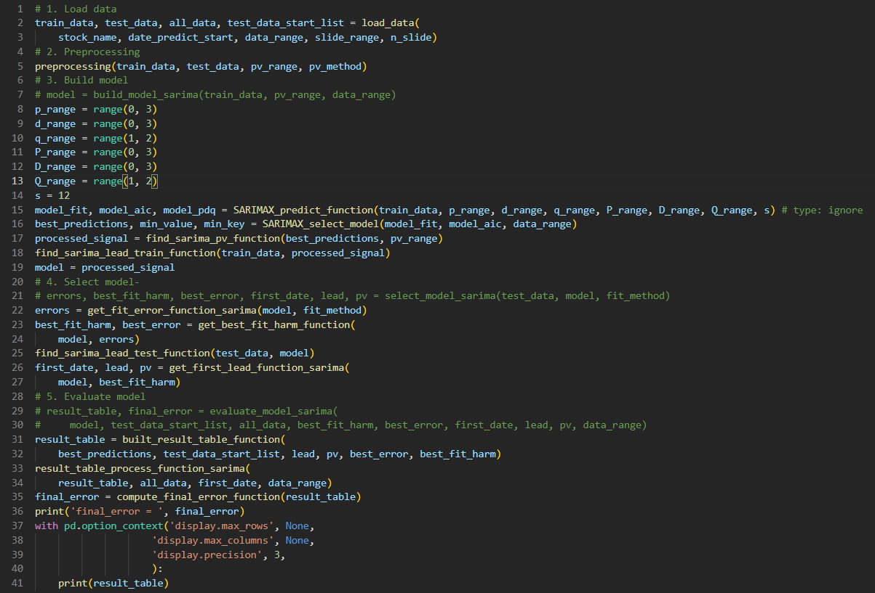

Slide 2
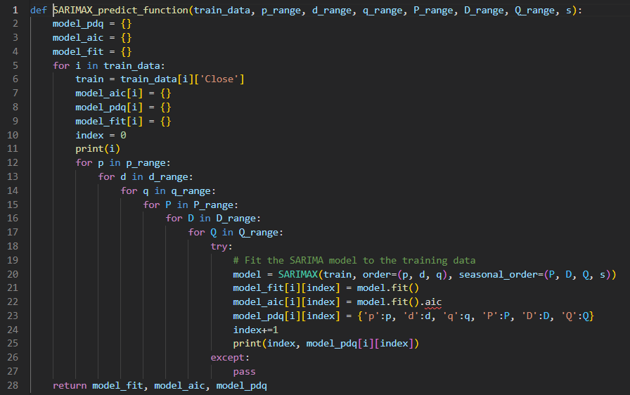
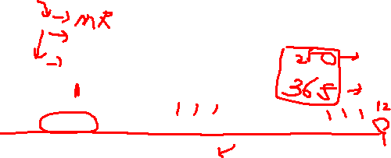

Slide 3
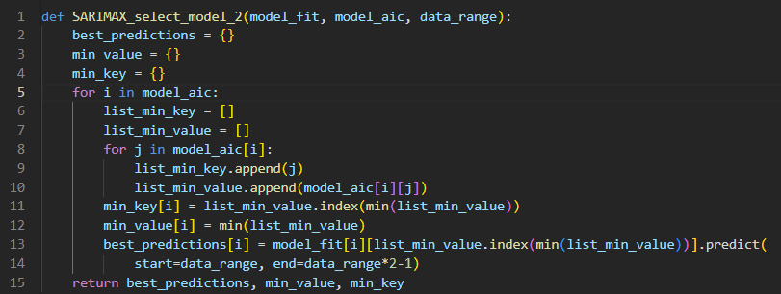

Slide 4
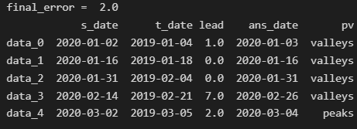
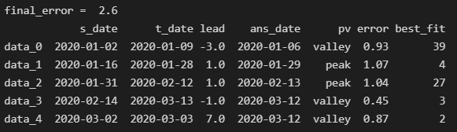
Sarima
FFT
data_0
{'p': 0, 'd': 0, 'q': 1, 'P': 1, 'D': 0, 'Q': 1}
data_1
{'p': 1, 'd': 1, 'q': 1, 'P': 2, 'D': 2, 'Q': 1}
data_2
{'p': 0, 'd': 1, 'q': 1, 'P': 2, 'D': 2, 'Q': 1}
data_3
{'p': 0, 'd': 1, 'q': 1, 'P': 2, 'D': 2, 'Q': 1}
data_4
{'p': 0, 'd': 2, 'q': 1, 'P': 2, 'D': 2, 'Q': 1}

Slide 5
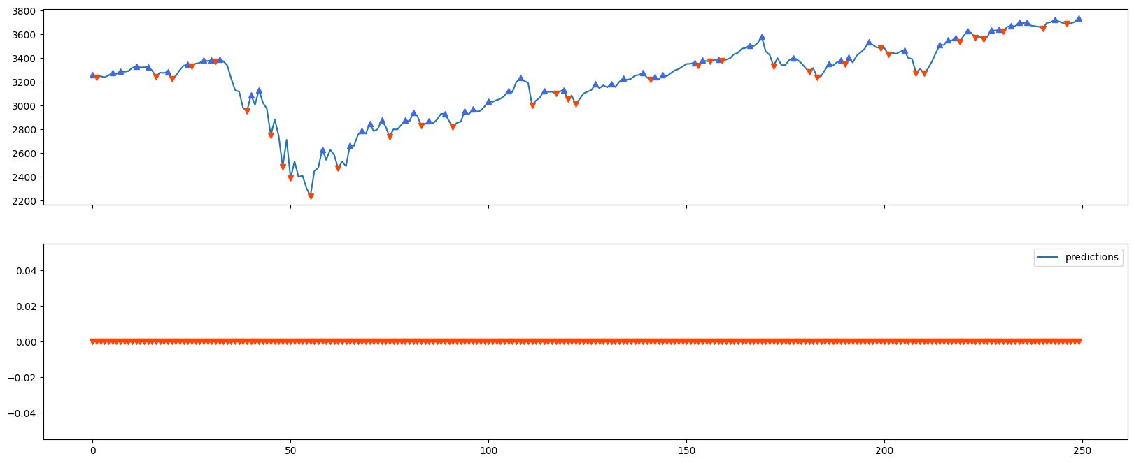

data_0
{'p': 0, 'd': 0, 'q': 1, 'P': 1, 'D': 0, 'Q': 1}

Slide 6
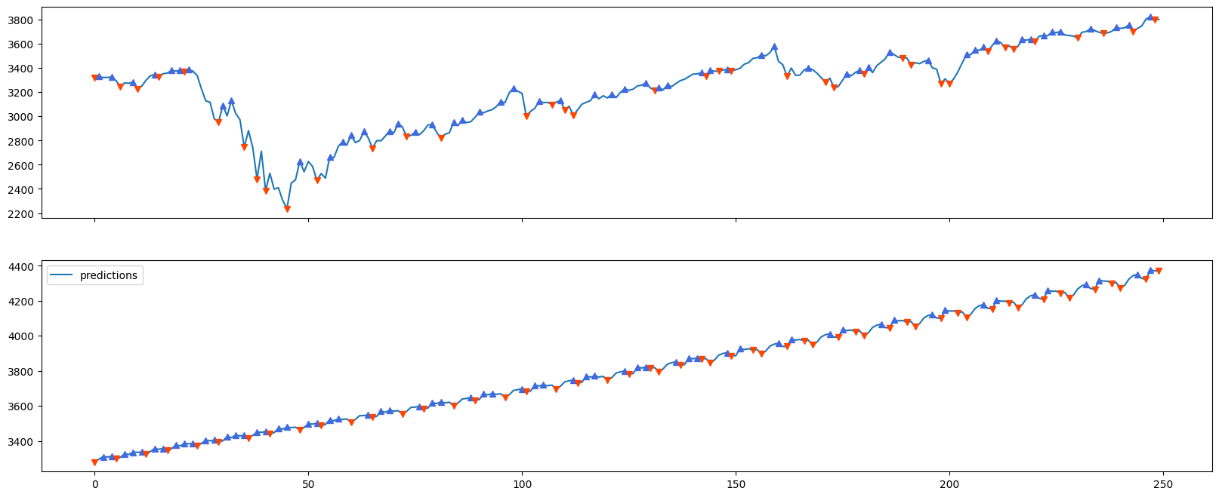
data_1
{'p': 1, 'd': 1, 'q': 1, 'P': 2, 'D': 2, 'Q': 1}

Slide 7
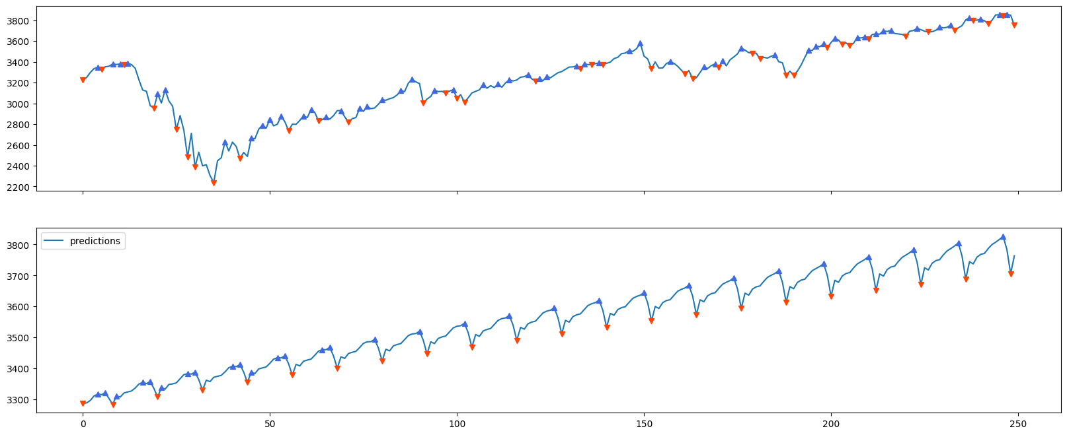
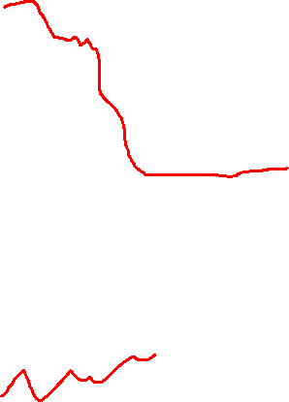
data_2
{'p': 0, 'd': 1, 'q': 1, 'P': 2, 'D': 2, 'Q': 1}

Slide 8
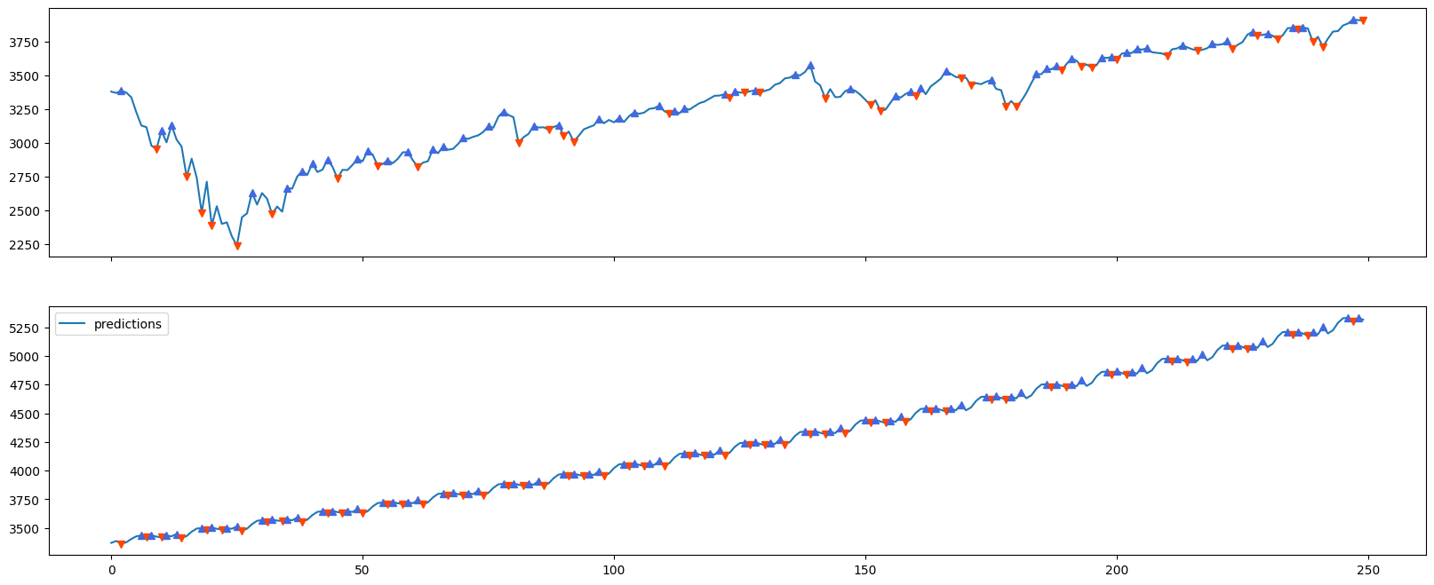
data_3
{'p': 0, 'd': 1, 'q': 1, 'P': 2, 'D': 2, 'Q': 1}

Slide 9
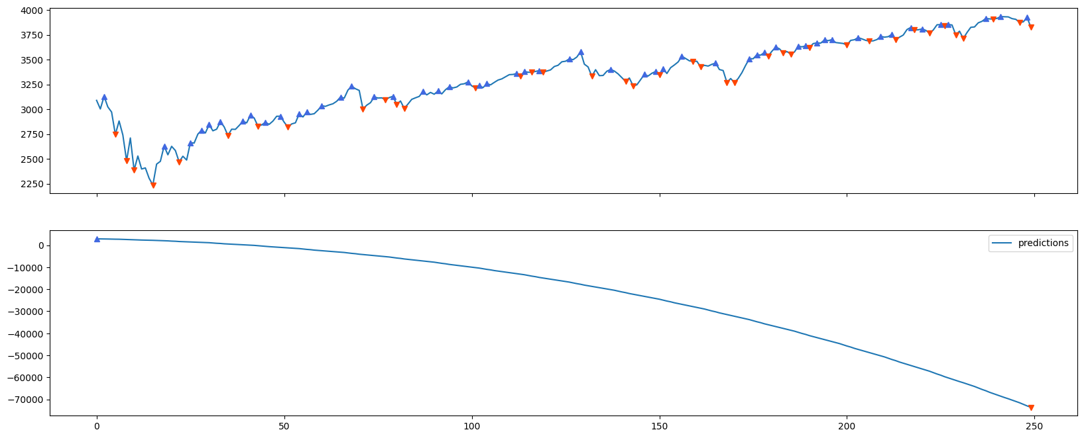

data_4
{'p': 0, 'd': 2, 'q': 1, 'P': 2, 'D': 2, 'Q': 1}

